Slide 1

ITIL 4
El Sistema de valor del Servicio (SVS)
Visión General
Principios Guías
Gobernabilidad
Cadena de Valor del servicio
Mejora Continua
Practicas de Gestión
ITSM en el mundo actual

Slide 2
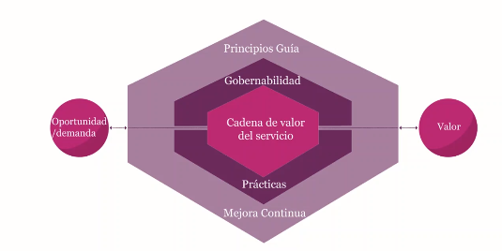
El sistema de valor del servicio Fundamentos de ITIL 4
Visión General
El Sistema de Valor del Servicio (SVS) es un conjunto de cinco actividades interconectadas que se inician cuando una empresa tiene una oportunidad de negocios o requiere de un servicio y concluye con la generación de valor.

Slide 3
El sistema de valor del servicio Fundamentos de ITIL 4
Visión General
El Sistema de Valor del Servicio (SVS) tiene dos objetivos principales:
Promueve la flexibilidad .- los elementos del SVS no forman una estructura rígida y se combinan para crear flujos de valor
Promueve la colaboración .- intenta eliminar los grupos aislados dentro de la organización eliminando bloqueo de información, trabajos independientes, agendas ocultas, etc.

Slide 4
El sistema de valor del servicio Fundamentos de ITIL 4
Visión General
Oportunidad, demanda y valor
De donde surge la oportunidad de un negocio?
Surge de las necesidades de un cliente.- solicitud de un cliente para resolver una problemática especifica
Surge de las necesidades creadas por el proveedor.- se da cuando el proveedor crea un servicio que resulta atractivo para un cliente, y este lo adquiere
Ambos son entradas del SVS, pero la salida es la misma.

Slide 5
El sistema de valor del servicio Fundamentos de ITIL 4
1. Principios Guías de ITIL
Son 7 recomendaciones que orientan a una organización y a todos sus integrantes en diferentes circunstancias.
Dicho de otra manera son consejos que permiten elegir las mejores acciones y tomar buenas decisiones de todo tipo
Son universales y perdurables (no se atan a una mitología como Agiles, COBIT, etc.)

Slide 6
El sistema de valor del servicio Fundamentos de ITIL 4
1. Principios Guías de ITIL
1. Enfoque en el valor
Todo lo realizado por una organización debe enfocarse en generar valor para si mismo, para sus clientes y otros involucrados.
2. Comience donde se encuentre
Esto significa que se debe aprovechar los recursos disponibles para lograr el objetivo en lugar de iniciar desde cero. Es decir antes de comenzar una activar revisar lo que ya se encuentra disponible con el objetivo de aprovecharlo.

Slide 7
El sistema de valor del servicio Fundamentos de ITIL 4
1. Principios Guías de ITIL
3. Proceso iterativo con retroalimentación
Todo el trabajo debe poder dividirse y organizarse en secciones pequeñas y manejables que se puedan ejecutar y completar oportunamente. Este concepto es tomado como base de las metodologías Agiles como SCRUM.
4. Colabore y promueva la visibilidad
ITIL promueve el trabajo colaborativo con el objetivo de alcanzar los objetivos, para esto se requiere la comprensión del entorno, así como la confianza y colaboración de sus integrantes. Este concepto se toma de la practica DevOps

Slide 8
El sistema de valor del servicio Fundamentos de ITIL 4
1. Principios Guías de ITIL
5. Piense y trabaje de manera holisitca
Todo el trabajo que se genera en una organización no se genera de manera individual, es producto del trabajo colaborativo. Todas las áreas deben estar interconectadas.
6. Mantengalo simple y practico
Este principio manda que los servicios sean diseñados de la manera mas practica y simple posible. Evitando así la complejidad y mostrando la practicidad sobre todo con la interacción con el cliente.

Slide 9
El sistema de valor del servicio Fundamentos de ITIL 4
1. Principios Guías de ITIL
7. Optimizar y automatizar recursos
En la entrega de servicios de TI se debe tener siempre un enfoque orientado a la automatización. Cualquier proceso o procedimiento repetitivo, de bajo riesgo y claramente entendido, debe ser automatizado.
Todo proceso que representa atraso a la organización y no genera valor deben ser eliminados.

Slide 10
El sistema de valor del servicio Fundamentos de ITIL 4
2. Gobernabilidad (Contexto del SVS)
Medios por los cuales se dirige y controla una organización
Gobernar la ejecución de los planes de gestión que son necesarios para llevar a cabo la prestación de un servicio.
”La gobernabilidad se refiere a evaluar, dirigir y supervisar la ejecución de tareas y actividades de los planes de gestión”
Para lograr la gobernabilidad es necesario contar con una estructura jerárquica clara con roles y responsabilidades claros de cada integrante de la organización

Slide 11
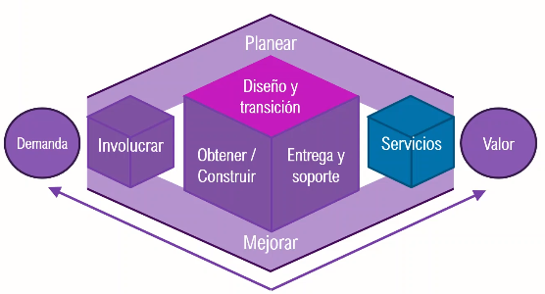
El sistema de valor del servicio Fundamentos de ITIL 4
3. Cadena de valor
Es el elemento mas importante del SVS.
Modelo operativo que describe las actividades clave necesarias para responder a la demanda de un cliente.
Esta compuesta por 6 actividades
Planear
Mejorar
Involucrar
Diseño y transición
Obtener/Construir
Entrega y Soporte
Las actividades están interconectadas. La salida de una es la entrada de otra.

Slide 12
El sistema de valor del servicio Fundamentos de ITIL 4
3. Cadena de valor
Para realizar una tarea o responder a una necesidad se crean flujos de valor del servicio.
Los flujos de valor del servicio son combinaciones de actividades de la cadena de valor.
Estos flujos de valor del servicio deben estar sujetos a un proceso de mejora continua.

Slide 13
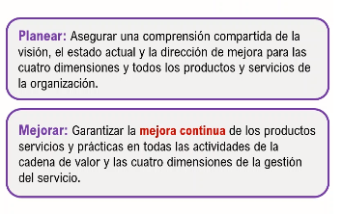
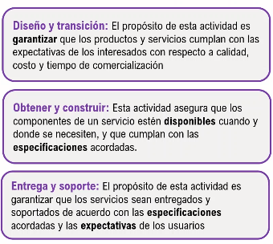
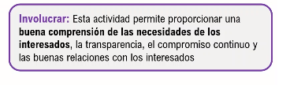
El sistema de valor del servicio Fundamentos de ITIL 4
3. Cadena de valor

Slide 14
El sistema de valor del servicio Fundamentos de ITIL 4
4. Practicas de Gestión
Una practica es un conjunto de recursos organizacionales diseñados para realizar un trabajo o lograr un objetivo
Las practicas incluyen procedimientos y herramientas de trabajo, así como especialistas en cada tema relacionado con la practica.
ITIL 4 incorpora 34 practicas de gestión:
14 practicas generales de gestión
17 practicas de gestión de servicios
3 practicas de gestión técnica

Slide 15
El sistema de valor del servicio Fundamentos de ITIL 4
4. Practicas de Gestión
Prácticas de Gestión General | Prácticas de Gestión de Servicios | Prácticas de Gestión Técnica
Administración de la Arquitectura | Gestión de Disponibilidad | Gestión de Implementción
Mejora Continua | Análisis de Negocios | Gestión de Infraestructura y Plataformas
Gestión de Seguridad de la Información | Gestión de Capacidad y Desempeño | Desarrollo y Gestión de Software
Gestión del Conocimiento | Control de Cambios
Medición y Generación de Reportes | Gestión de Incidentes
Gestión de cambio Organizacional | Gestión de Activos de TI
Gestión del Portafolio | Gestión de Eventos y Monitoreo
Gestión de Proyectos | Gestión de Problemas
Gestión de Relaciones | Gestión de Liberaciones
Gestión de Riesgos | Gestión del Catalogo de Servicios
Gestión Financiera de Servicios | Gestión de Configuración del Servicio
Gestión Estratégica | Gestión de Continuidad del Servcio
Gestión de Proveedores | Gestión de Diseño
Gestión de la Fuerza Laboral y del Talento | Mesa de Servicios
 | Gestión de Acuerdos de Nivel de Servicio
 | Gestión de Solicitudes de Servicio
 | Validación y Pruebas del Servicio

Slide 16
El sistema de valor del servicio Fundamentos de ITIL 4
5. Mejora continua
Tiene como propósito brindar mejores servicios y proveer mejores productos, así como a optimizar practicas y procesos. La mejora continua debe ser considerada como una tarea de carácter estratégico, es decir solo la alta dirección puede decidir en que momento se puede desarrollar un proceso de mejora, así como que personas se verán involucrados en este proceso.
La mejora continua se puede aplicar a:
Servicios brindados al cliente
Practicas de gestión
Tecnología y entrega de los servicios tecnológicos.

Slide 17
El sistema de valor del servicio Fundamentos de ITIL 4
ITIL en el mundo actual
ITIL 4 integra dos nuevos conceptos :
Gestión de Servicios de Tecnologías de la información Ágil (ITSM Agile)
Servicios de alta velocidad

Slide 18
El sistema de valor del servicio Fundamentos de ITIL 4
ITIL en el mundo actual – ITSM Agile
En el mundo actual, se espera que las tecnologías de la información como su administración sean agiles.
La agilidad incorporada en ITIL 4 no tienen ninguna relación con el manifiesto AGILE, publicado en el 2001 para el desarrollo de software. No se maneja como una agilidad fragmentada, es mas bien un enfoque mas holístico, mas general.
En resumen: ser ágil es un principio que permite a las organizaciones prosperar en un entorno de constante cambio.
Es decir una organización debe ser ágil para adaptarse a los cambios tecnológicos, así como mantener procesos agiles (contrataciones agiles, financiamientos agiles, adquisiciones agiles, etc)

Slide 19
El sistema de valor del servicio Fundamentos de ITIL 4
ITIL en el mundo actual – Servicios de alta velocidad
En la diferenciación e innovación empresarial, la velocidad de la comercialización es un factor clave. Si una empresa tarde demasiado en producir y comercializar un servicio, seguramente otro proveedor lo realizara antes.
Por este motivo las organizaciones ha empezado a exigir a sus proveedores de servicios de TI un tiempo de comercialización mas corto.

Slide 20

El sistema de valor del servicio Fundamentos de ITIL 4
AUTO-APRENDIZAJE

